Slide 1















Website quản lý ứng viên, công ty và tuyển dụng công việc
Sinh viên thực hiện: Lê Đại Phát
GVHD: Võ Văn Hải

Slide 2

Giới thiệu
Trang web CareerConnect được phát triển nhằm mang đến một giải pháp toàn diện cho việc tổ chức và quản lý ứng viên, công việc và thông tin công ty một cách hiệu quả.
Với giao diện thân thiện, trực quan và dễ sử dụng, CareerConnect giúp tối ưu hóa quy trình tuyển dụng và tìm việc, mang lại trải nghiệm thuận tiện và chuyên nghiệp cho cả nhà tuyển dụng lẫn người tìm việc.

Slide 3
Quản lý ứng viên
01.
Theo dõi hồ sơ, cập nhật thông tin cá nhân, đề xuất các công việc phù hợp cùng với các kỹ năng để dễ nhận được cơ hội việc làm hơn.
Chức năng chính
Quản lý công ty
02.
Hỗ trợ quản lý thông tin chi tiết về công ty.
Quản lý công việc
03.
Cho phép tạo, chỉnh sửa và quản lý các công việc.

Slide 4
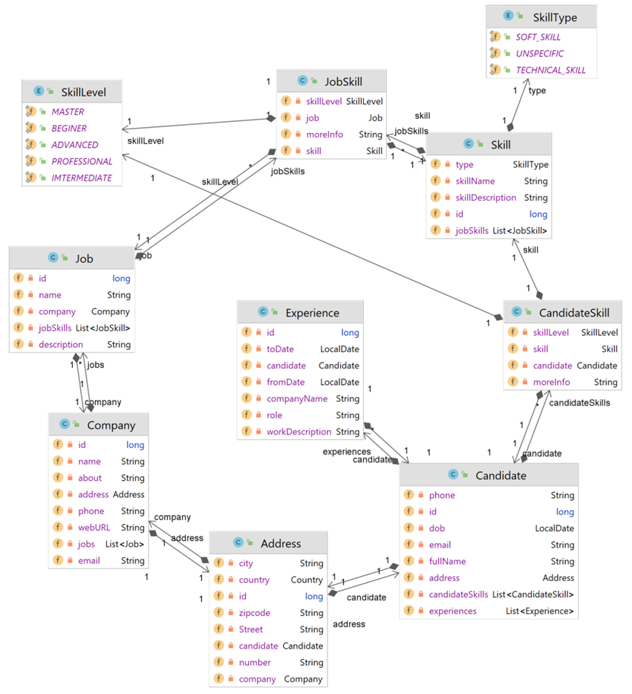
Phân tích và thiết kế
Class diagram:

Slide 5
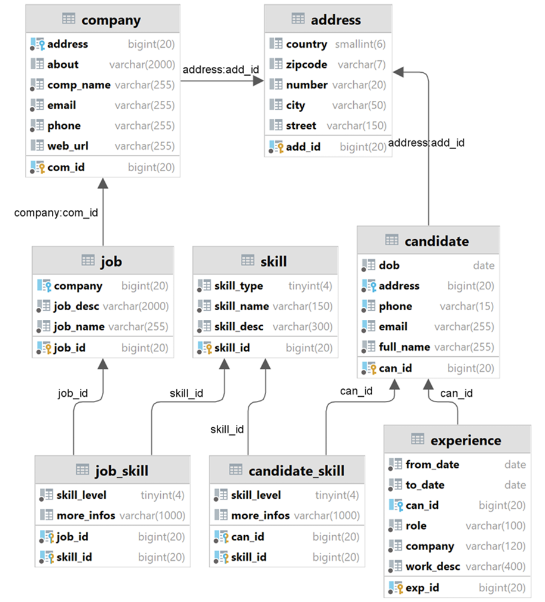
Phân tích và thiết kế
Database diagram:

Slide 6

Hiện thực:
Giao diện chính:

Slide 7
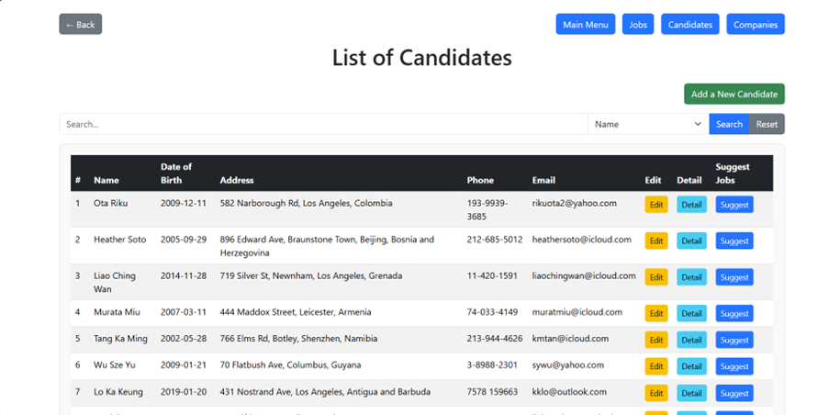
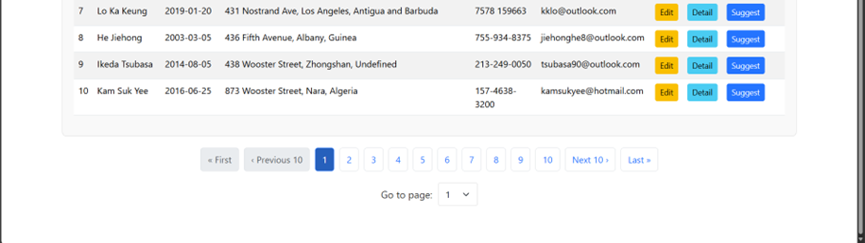
Hiện thực:
Giao diện danh sách ứng viên:

Slide 8
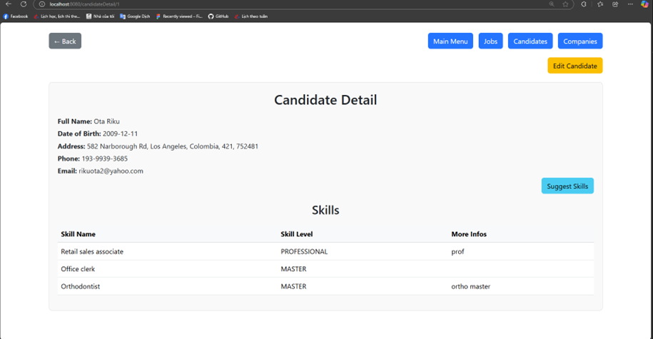
Hiện thực:
Giao diện thông tin chi tiết ứng viên

Slide 9
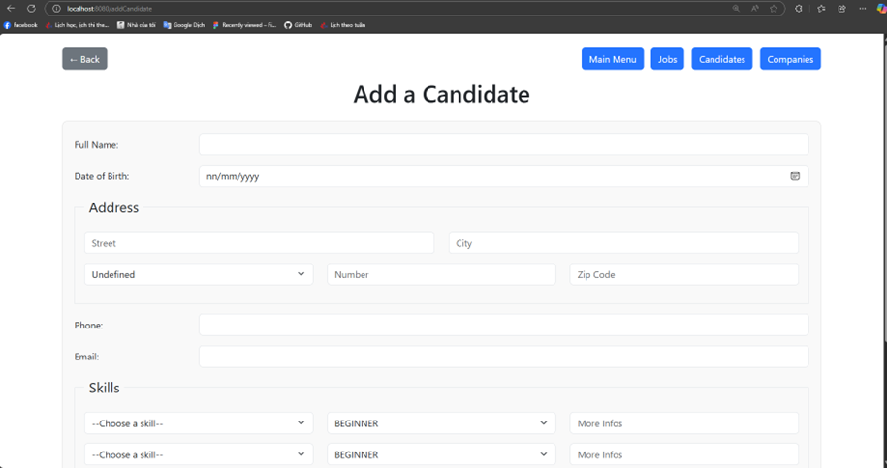
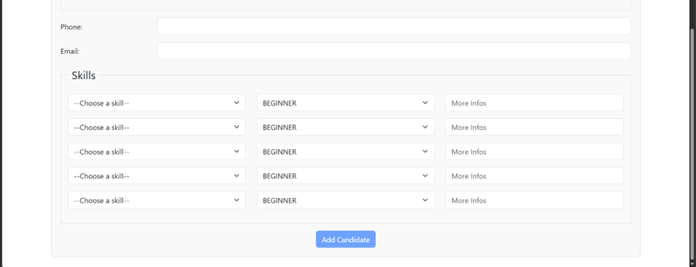
Hiện thực:
Giao diện thêm mới ứng viên

Slide 10
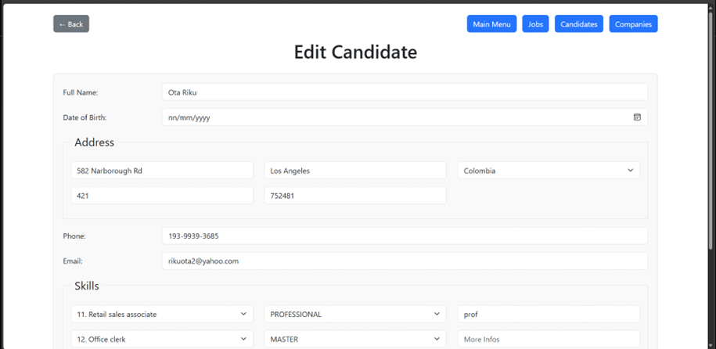
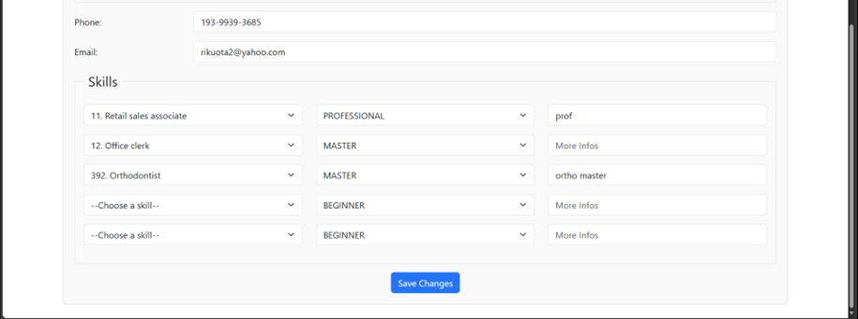
Hiện thực:
Giao diện cập nhật thông tin ứng viên:

Slide 11
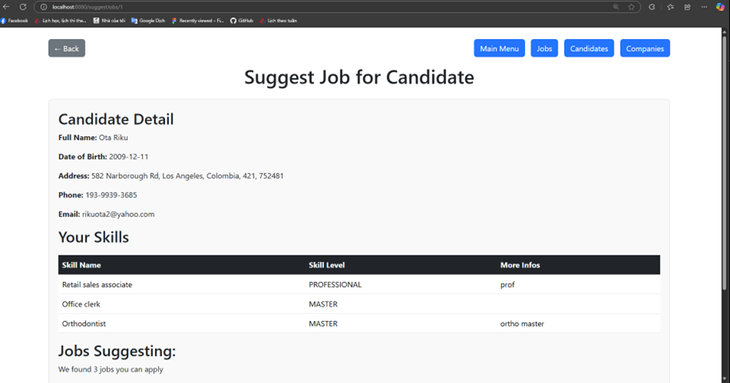
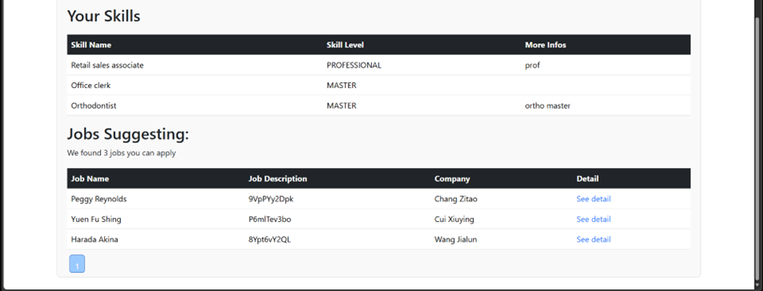
Hiện thực:
Giao diện đề xuất công việc phù hợp với năng lực của ứng viên:

Slide 12
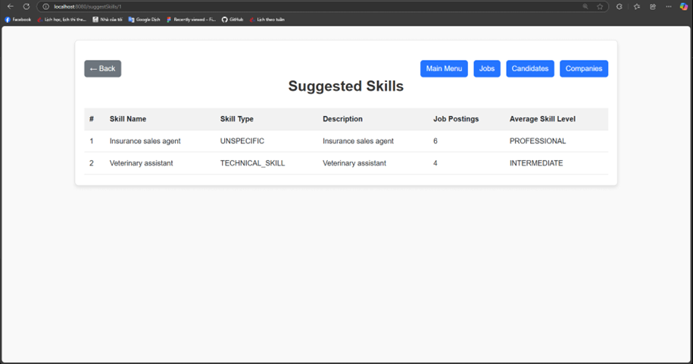
Hiện thực:
Giao diện đề xuất kỹ năng nên học:

Slide 13
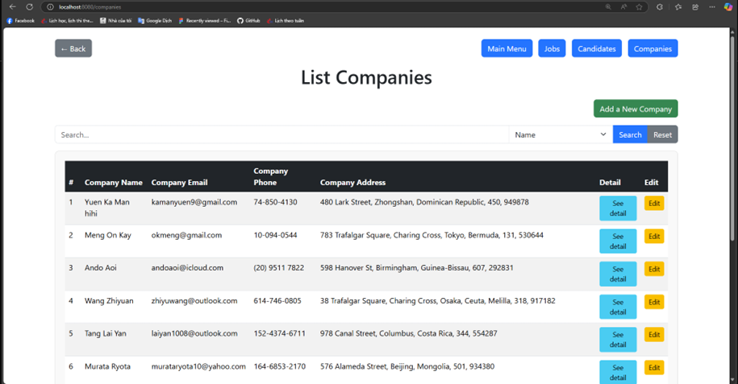
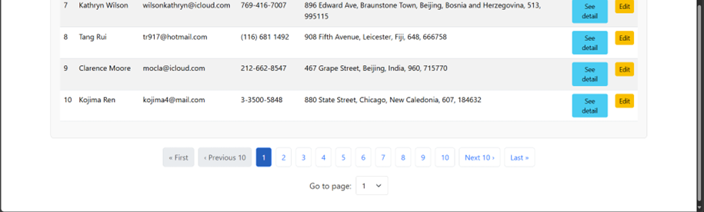
Hiện thực:
Giao diện danh sách các công ty:

Slide 14
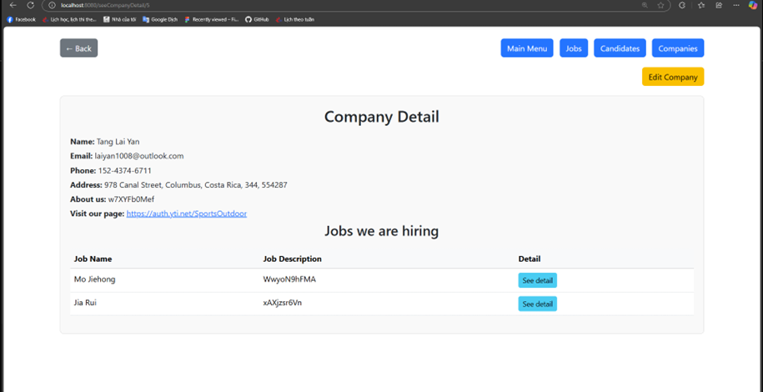
Hiện thực:
-Giao diện thông tin chi tiết của công ty

Slide 15
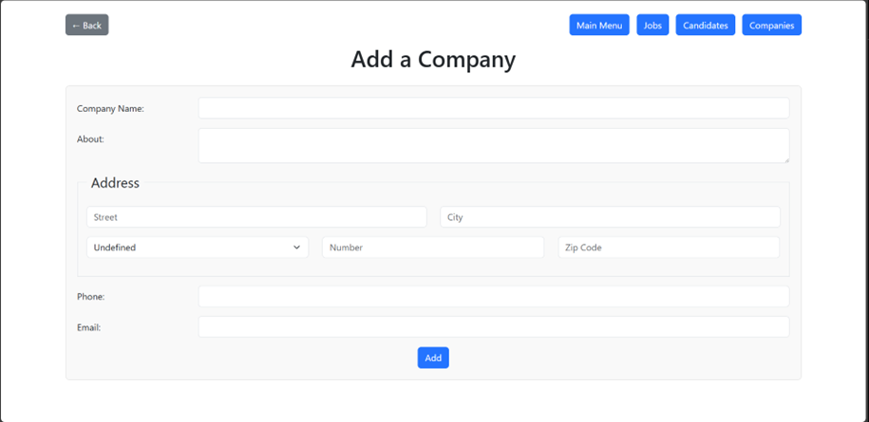
Hiện thực:
Giao diện thêm mới công ty

Slide 16
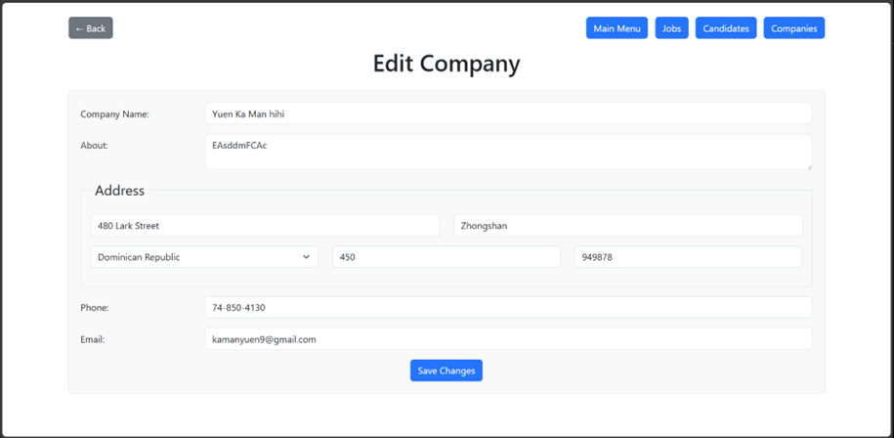
Hiện thực:
Giao diện cập nhật thông tin công ty:

Slide 17
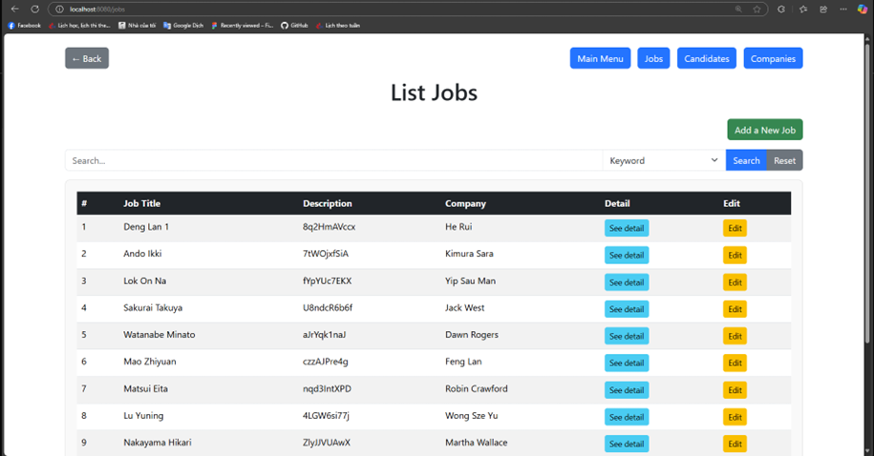
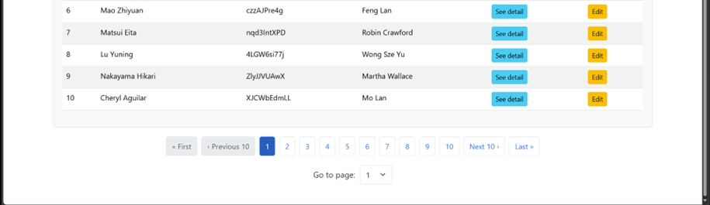
Hiện thực:
Giao diện danh sách các công việc:

Slide 18
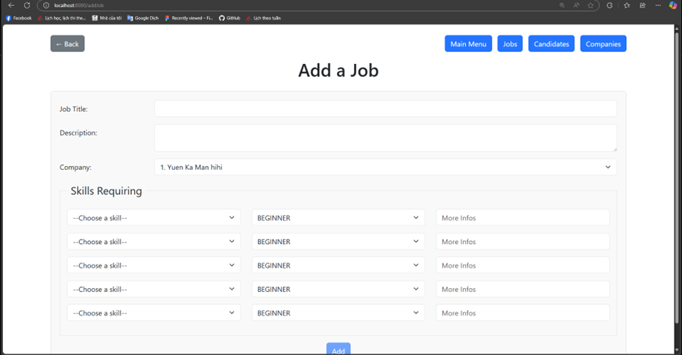
Hiện thực:
Giao diện thêm mới công việc

Slide 19
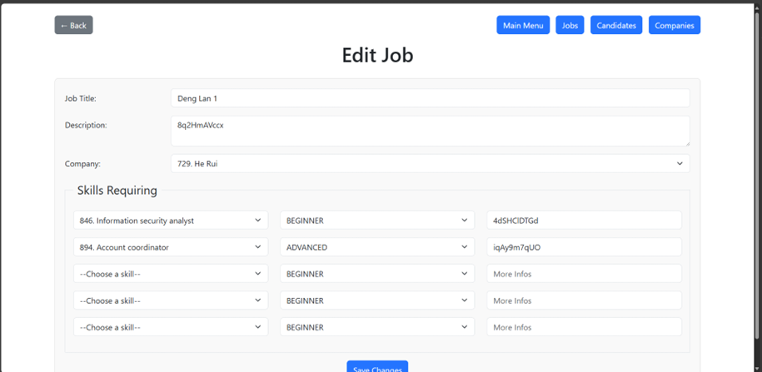
Hiện thực:
Giao diện cập nhật công việc

Slide 20
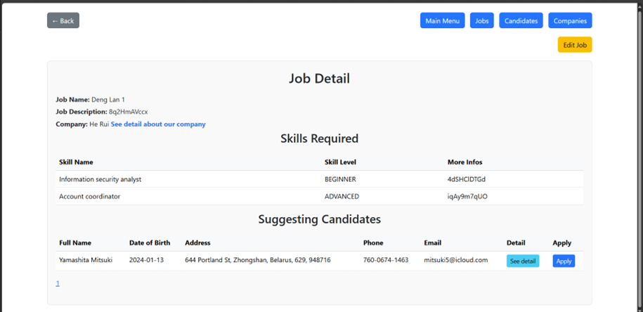
Hiện thực:
Giao diện thông tin chi tiết của công việc:

Slide 21
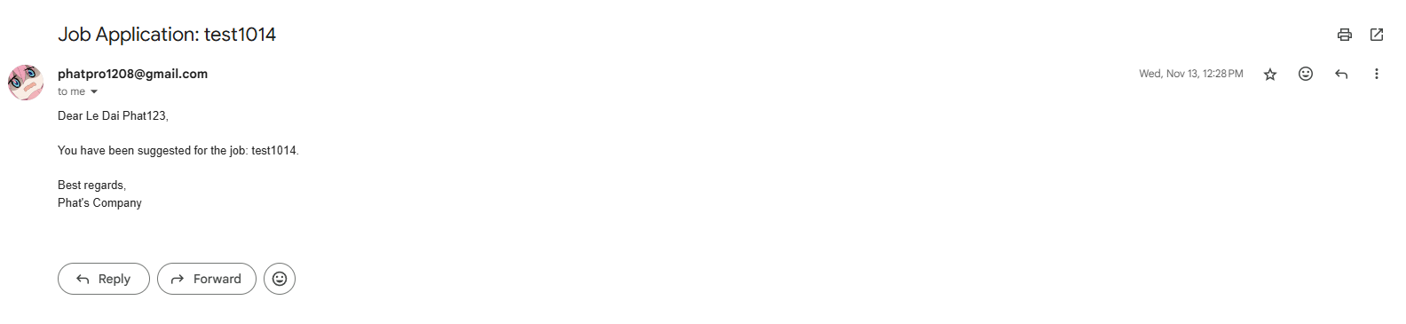
Hiện thực:
Email ứng viên nhận được khi được apply

Slide 22
Kết luận
Những gì đã làm được:
Ứng dụng đã đáp ứng những yêu cầu cơ bản
Giao diện dễ nhìn, thân thiện.
Tuy nhiên:
Vẫn chưa đầy đủ các chức năng
Giao diện chưa đồng bộ, cần cải thiện

Slide 23
Thank you very much!
CẢM ƠN THẦY ĐÃ XEM!

